Slide 1
Die Wahl für Kinder und Jugendliche

Slide 2
Inhalt
Begrüßung, Vorstellung, Erwartungen
Was ist die U18-Wahl?
Ziele der U18-Wahl
Ergebnisse der U18-Landtagswahl NRW 2017
Vorteile einer Beteiligung an U18
Wie organisiere ich ein Wahllokal?
Der Wahlurnenwettbewerb
„Ein Fuffi für U18“
Unterstützer_innen
Ansprechpartner_innen

Slide 3
Was ist die U18-Wahl?
„Wahlsimulation“:
Kinder und Jugendliche, die eigentlich nicht wahlberechtigt sind, dürfen in der Aktionswoche bzw. 9 Tage vor der „eigentlichen Wahl“ im Rahmen einer symbolischen Wahl ihre Stimme abgeben und das unabhängig von der Staatsbürger_innenschaft oder Behinderungsbild.

Slide 4
Was ist die U18-Wahl?
Erklärfilm zur U18-Bundestagswahl 2013:
https://www.youtube.com/watch?v=3inv0ja8kJU

Slide 5
Ziele der U18-Wahl
Politische Bildung:
Wie wird gewählt und wer steht für was?
Was sind meine Interessen?
Mit welcher Partei habe ich Schnittmengen?
Erlebnis eines möglichst authentischen Wahlakts
Abbau von Hemmungen, mit 18 nicht wählen zu gehen.

Slide 6
Ziele der U18-Wahl
Forderung nach Beteiligung
Das U18-Wahlergebnis wird vor der echten Wahl veröffentlicht und machen auf Kinder und Jugendliche als nicht wahlberechtigten Teil der Gesellschaft aufmerksam.
Forderung der Absenkung des Wahlalters, denn auch Kinder und Jugendliche sind Bürger_innen!
In der Öffentlichkeitsarbeit kann herausgestellt werden, welche Themen für Kinder und Jugendliche besonders wahlentscheidend waren.

Slide 7
Ergebnisse der U18-Landtagswahl 2017
405 Wahllokale
in 95 von 396 Kommunen in NRW
in 82 von 128 Wahlkreisen
35.262 abgegebene Stimmen

Slide 8
Ergebnisse der U18-Landtagswahl 2017

Slide 9
Ergebnisse der U18-Landtagswahl 2017

Slide 10
Vorteile einer Beteiligung an U18-Wahl
Metaebene
Die U18-Wahl kann ein inhaltlicher Zugang sein, um die Kooperation von Jugendhilfe und Schule, öffentlichem und freien Trägern anzuregen.
Die U18-Wahl bietet allen Trägern und Beteiligten die Möglichkeit, von gegenseitigen Erfahrungen zu profitieren.
Eine Kommune, die sich an U18 beteiligt, macht deutlich, dass politische Bildung für sie relevant ist und hebt sich somit von anderen Kommunen ab.

Slide 11
Wie organisiere ich ein Wahllokal?
Wahllokale können an/in Schulen, Jugendzentren, Vereinen, Spielmobilen, Flüchtlingsunterkünften, Einkaufsstraßen und überall, wo Kinder und Jugendliche sich aufhalten organisiert werden.
Es braucht eine Wahlurne, Wahlzettel und Helfer_innen. Die Wahlurne kann man bei der Stadtverwaltung leihen oder selber bauen, Wahlzettelvorlagen sind auf www.u18nrw.de ab Ende August downloadbar.
Das Wahllokal muss online auf www.u18nrw.de bzw. www.u18.org registriert werden und kann dort auch verwaltet werden.

Slide 12
Wie organisiere ich ein Wahllokal?
Auf www.u18nrw.de und www.u18.org findet sich auch eine Methodendatenbank zur politischen Bildungsarbeit rund um die U18-Wahl.
Außerdem steht ein Dokument zum Download bereit, dass es Journalisten erlaubt, junge Wähler_innen zu interviewen oder Bild- und Tonaufnahmen zu machen.
Jedes Wahllokal kann online beim Landes- bzw. Bundesjugendring Postkarten und Plakate zur Werbung kostenlos bestellen.

Slide 13
Wie organisiere ich ein Wahllokal?

Slide 14
Wie organisiere ich ein Wahllokal?
Der Bundesjugendring stellt eine stichpunktartige Übersicht der Wahlprogramme in Plakatform zur Verfügung. Diese Synopse geht den Wahllokalen zu.
Für den Umgang mit rechtspopulistischen und rechtsextremen Positionen stellt der Landesjugendring separates Material zum Download auf www.u18nrw.de ein.

Slide 15
Wie organisiere ich ein Wahllokal?
Auszüge aus den Wahlergebnissen für einzelne Wahllokale oder einzelne Kommunen stellt der Landesjugendring nicht zur Verfügung.
In einigen Kommunen stimmen sich die Wahllokale untereinander ab. Eine Liste von Koordinatoren stellt der Landesjugendring auf www.u18nrw.de zur Verfügung. Der Landesjugendring bittet um die Informationen, falls eine kommunale Koordination wahrgenommen wird.
Auch im Fall einer kommunalen Koordination muss jedes einzelne Wahllokal auf www.u18nrw.de registriert werden.

Slide 16
Wie organisiere ich ein Wahllokal?
Eigentlicher Wahltag ist Freitag, der 15. September 2017 – jedoch ist es für viele Schulen und andere Einrichtungen praktikabel, in der Woche zwischen dem 10. und 15. Mai ihre Aktionen durchzuführen.
Die Ergebnisse werden online erfasst: Dazu ist ein Login mit den Daten der Wahllokal-Anmeldung erforderlich.
Auszüge aus den Wahlergebnissen für einzelne Wahllokale oder einzelne Kommunen stellt der Landesjugendring nicht zur Verfügung.

Slide 17
Wie organisiere ich ein Wahllokal?
Der Landesjugendring freut sich über Informationen, in welchem Wahllokal Medienvertreter willkommen sind. Dazu eine kurze Mail an nrw2017@u18.org
MdBs und Bundestagskandidat_innen weisen wir auf U18-Wahllokale in den Wahlkreisen hin, so dass auch hier Kontakte entstehen können.
Für sehbehinderte Kinder und Jugendliche stellen wir eine Wahlschablone pro Wahllokal zur Verfügung.
Textbausteine für die Öffentlichkeitsarbeit vor Ort stellen wir auf www.u18nrw.de zum Download bereit.

Slide 18
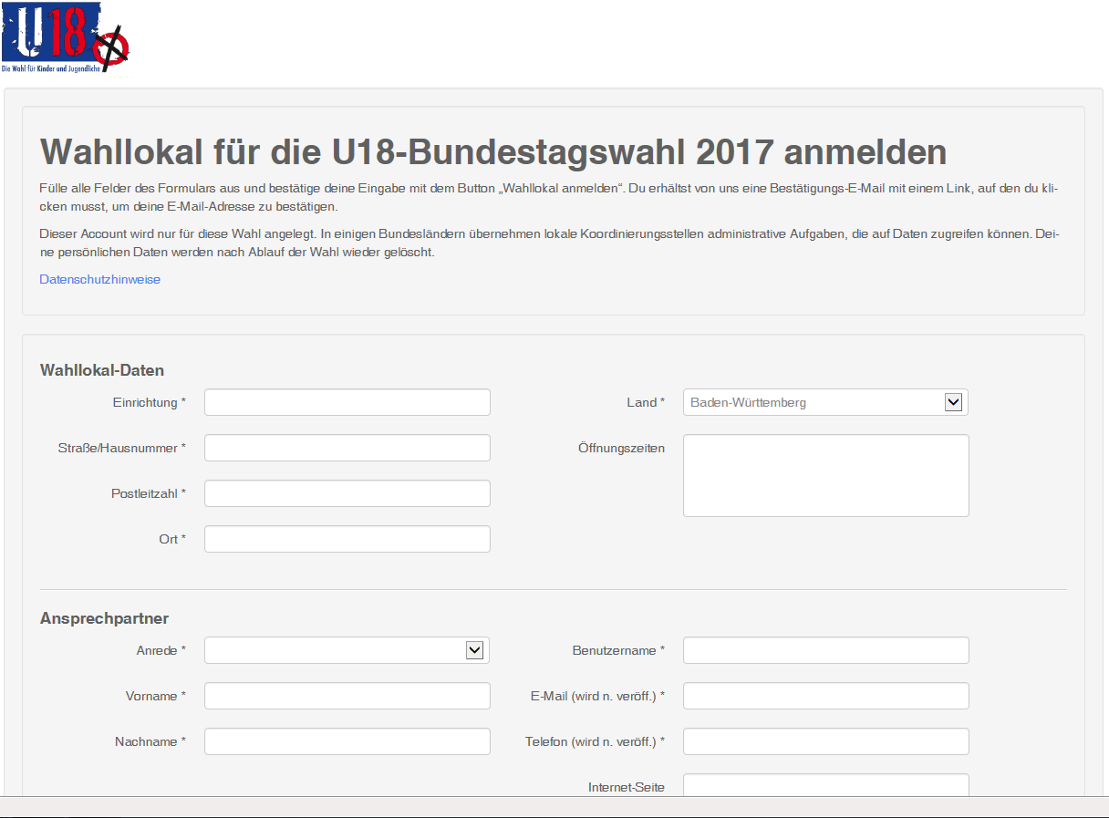
Wie organisiere ich ein Wahllokal?

Slide 19
Wie organisiere ich ein Wahllokal?
Bereits angemeldete Wahllokale (GoogleMaps):
http://www.jungesnrw.de/u18-wahl/uebersicht-wahllokale/

Slide 20
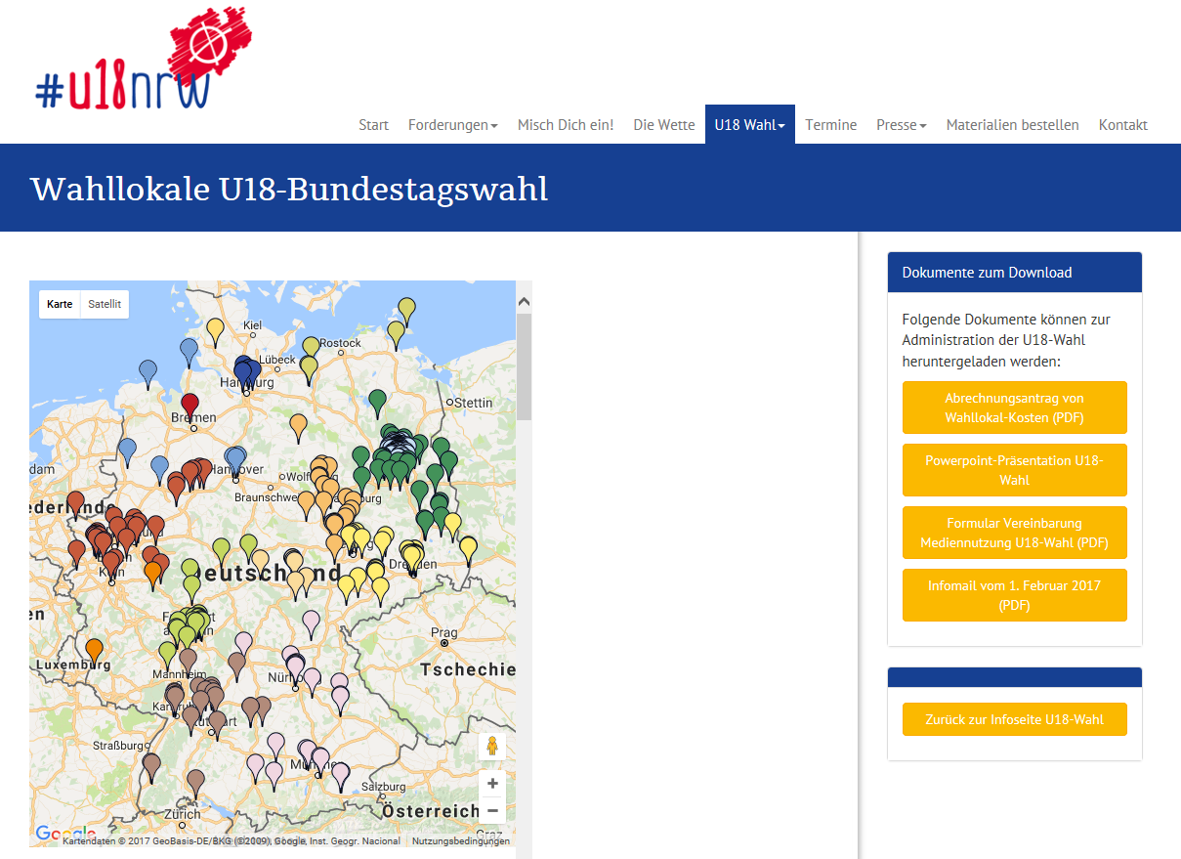
Wie organisiere ich ein Wahllokal?

Slide 21
Wahlurnenwettbewerb
Baut eine eigene Wahlurne!
Macht Fotos davon und schickt uns diese bis zum 15.09.2017 an nrw2017@u18.org
Die LJR-Jury wählt die kreativste Wahlurne aus!
Die Gewinner_innen bekommen einen Preis zur Unterstützung ihrer Jugendarbeit!

Slide 22
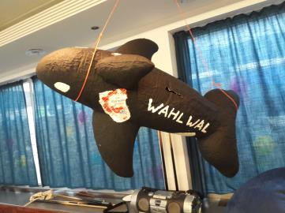
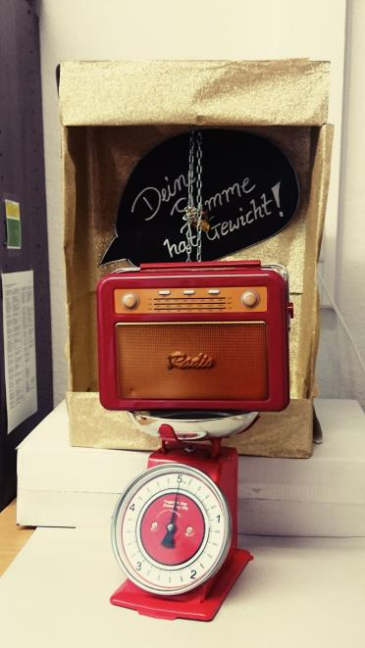
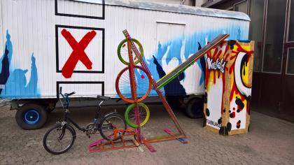
Wahlurnenwettbewerb

Slide 23
„Ein Fuffi für U18“
Bis zum 15.10.2017 können Belege für Kosten (Material- und Verpflegungskosten – keine Honorar-, Personal- oder Fahrtkosten), die in Wahllokalen entstanden sind, beim Landesjugendring NRW eingereicht werden.
Der Landesjugendring NRW übernimmt die Kosten von bis zu 50 €. Es besteht keine diesbezügliche Verpflichtung des Landesjugendrings NRW. Ein Antragsformular steht auf der Homepage www.u18nrw.de zur Verfügung.

Slide 24
Unterstützer_innen
U18 wird in NRW gefördert und unterstützt durch:
Die Landeskoordination NRW kooperiert mit

Slide 25
Ansprechpartner_innen
Ansprechpartner Landesjugendring NRW:
Christian Brüninghoff
Referent für Jugendpolitik
Sternstraße 9-11
40479 Düsseldorf
Email: brueninghoff@ljr-nrw.de
Telefon: 0211/497666-20
Aufnahme in den NRW-U18-Infomail-Verteiler:
Email an brueninghoff@ljr-nrw.de oder nrw2017@u18.org

Slide 26
Ansprechpartner_innen
Kontakt vor Ort:

Slide 27
Vielen Dank für Euer Engagement!

